Slide 1

POTIN JR · NATURAL HEALING · CENTRAL, HONG KONG
寶天醫館 JR 智能預約系統
2026
系統簡介 · 廣東話版
網站詳細介紹 — 由訪客第一步，到職員、醫師、管理員嘅最後一步，一個系統搞掂

Slide 2
AGENDA
今日同你行勻成個系統
六個章節 · 由門面行到入後廚
01
02
03
官網門面
會員體驗
內部營運
品牌美學 × 服務內容 × 訪客初體驗
預約精靈 × 病歷 × 會籍 × 家庭帳戶
職員櫃檯 × 醫師工作檯
04
05
06
管理員後台
通知 × 安全
技術總覽
14 個模組 · 全院一屏管晒
WhatsApp 通知王國 × 銀行級防護
架構 × API × 部署要點
寶天醫館 JR · 智能預約系統
01

Slide 3
OVERVIEW
一個系統 · 四個版面 · 各有各嘅舞台
同一個資料庫，四種角色，各睇各嘅嘢
訪客 × 會員
200+
43
index.html — 官網 + 會員 Dashboard：預約、病歴、會籍、討論區一站式
API 端點
資料庫表
櫃檯職員
8
14
staff.html — 全院預約流轉、家庭子帳戶開戶、病歴記錄
會員模組
後台模組
醫師
doctor.html — 淨係睇到自己嘅預約（伺服器強制），專心做治療
技術底盤
Node.js 22
Express 5
SQLite
Vue 3
管理員
Tailwind CSS
Stripe
Twilio WhatsApp
node-cron
admin.html — 14 個模組：預約、用戶、收入、病歴、通知、官網內容
svg-captcha
bcrypt
寶天醫館 JR · 智能預約系統
02

Slide 4

CHAPTER 01 · 官網門面
開個網站，已經係一次 spa 級體驗
訪客第一眼，就感受到中環高端定位
動態波浪主視覺
VANTA.WAVES 互動背景，一入場已經「活」嘅
逐屏電影感導航
scroll-snap 一版一景，行網站好似揭雜誌
2026 earthy spa 設計系統
暖奶油 × 霧粉棕 × 鼠尾草綠，全站統一色調
襯線標題 × 浮雕紋飾
Noto Serif TC 標題，配印章品牌標記，貴氣但唔俗
寶天醫館 JR · 智能預約系統
03

Slide 5
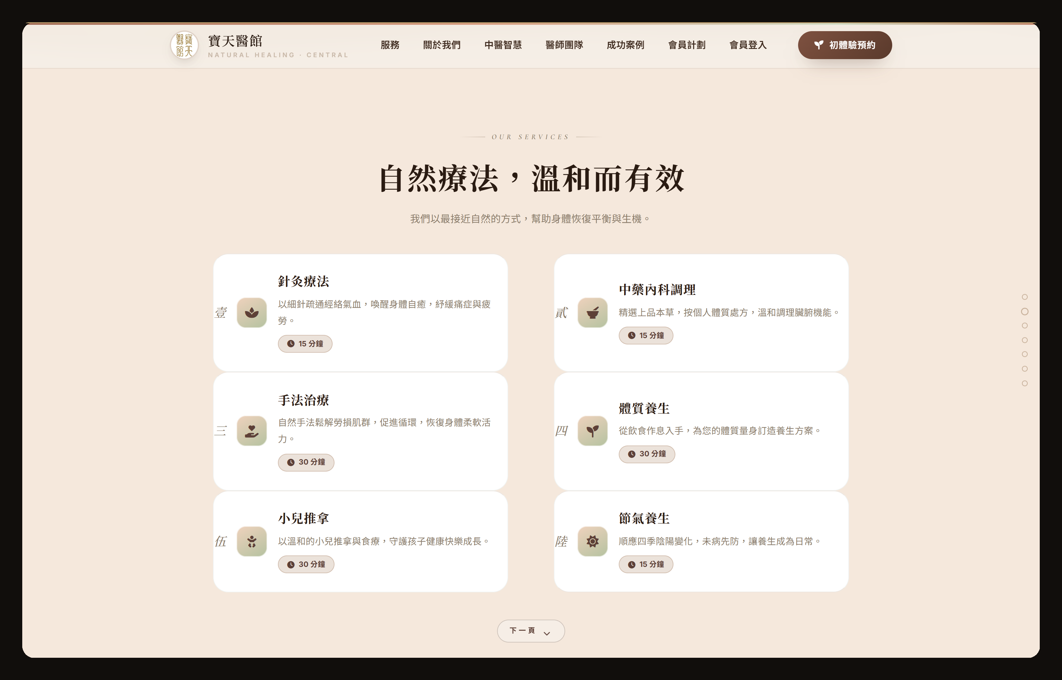
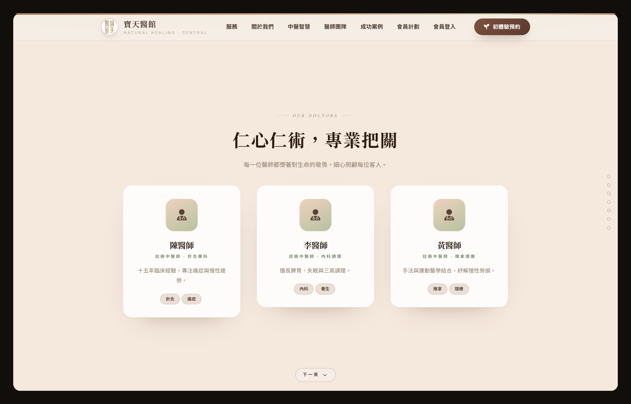
CHAPTER 01 · 官網門面
服務菜單 × 醫師團隊，一屏讀晒
內容全部可以喺後台隨時改，唔使搵程式員
六大服務 · 菜單式編排
醫師團隊 · 專科介紹
針灸療法
中藥內科調理
手法治療
體質養生
小兒推拿
節氣養生
另有：成功案例、客戶評價（審核制）、中醫短片、討論區入口 — 全部由後台「官網內容」模組即時更新
寶天醫館 JR · 智能預約系統
04

Slide 6
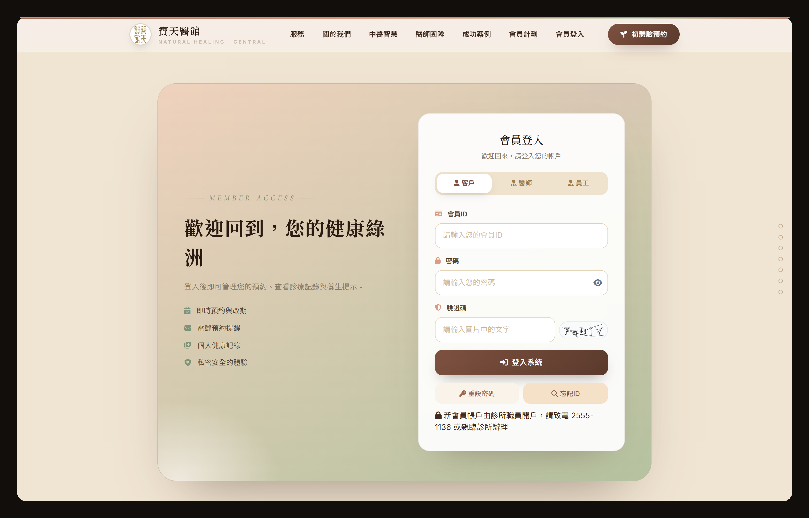
CHAPTER 01 · 官網門面
一個登入位，三種角色各自入閘
客戶、醫師、職員 — 同一個門口，唔同鑰匙
三角色切換
客戶 / 醫師 / 員工 tab 一撳即轉，介面自動對應
圖形驗證碼
5 位字符、5 分鐘有效、單次使用，可點擊重整
自助重設密碼
電郵或 WhatsApp 收驗證碼，唔使打嚟求人
開戶要經職員
新會員由診所人手核實開戶 — 防濕開戶口，管控第一關
寶天醫館 JR · 智能預約系統
05

Slide 7
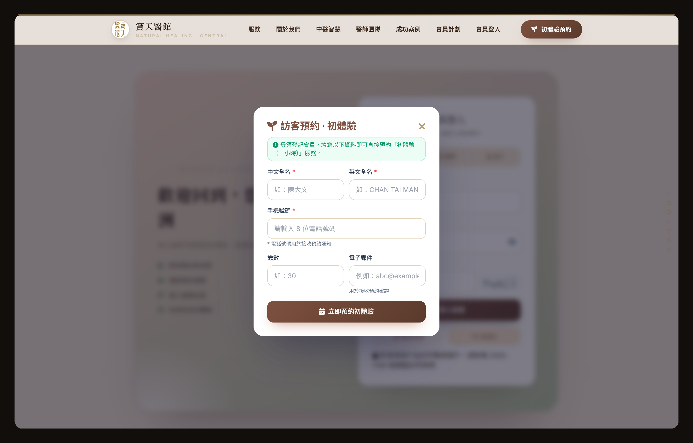
CHAPTER 01 · 官網門面
訪客都約得 — 初體驗零摩擦
唔使開戶，填三個位就約到，先試後買
1
填基本資料
中英文名 + 8 位電話，30 秒搞掂
2
揀日子時段
即時睇到邊啲時段仲有位
3
確認預約
WhatsApp + 電郵雙通知確認
4
到診體驗
一小時初體驗 $380，滿意先開戶升級
後端鎖死：訪客只可以約「初體驗」— 防濫用機制內建
寶天醫館 JR · 智能預約系統
06

Slide 8
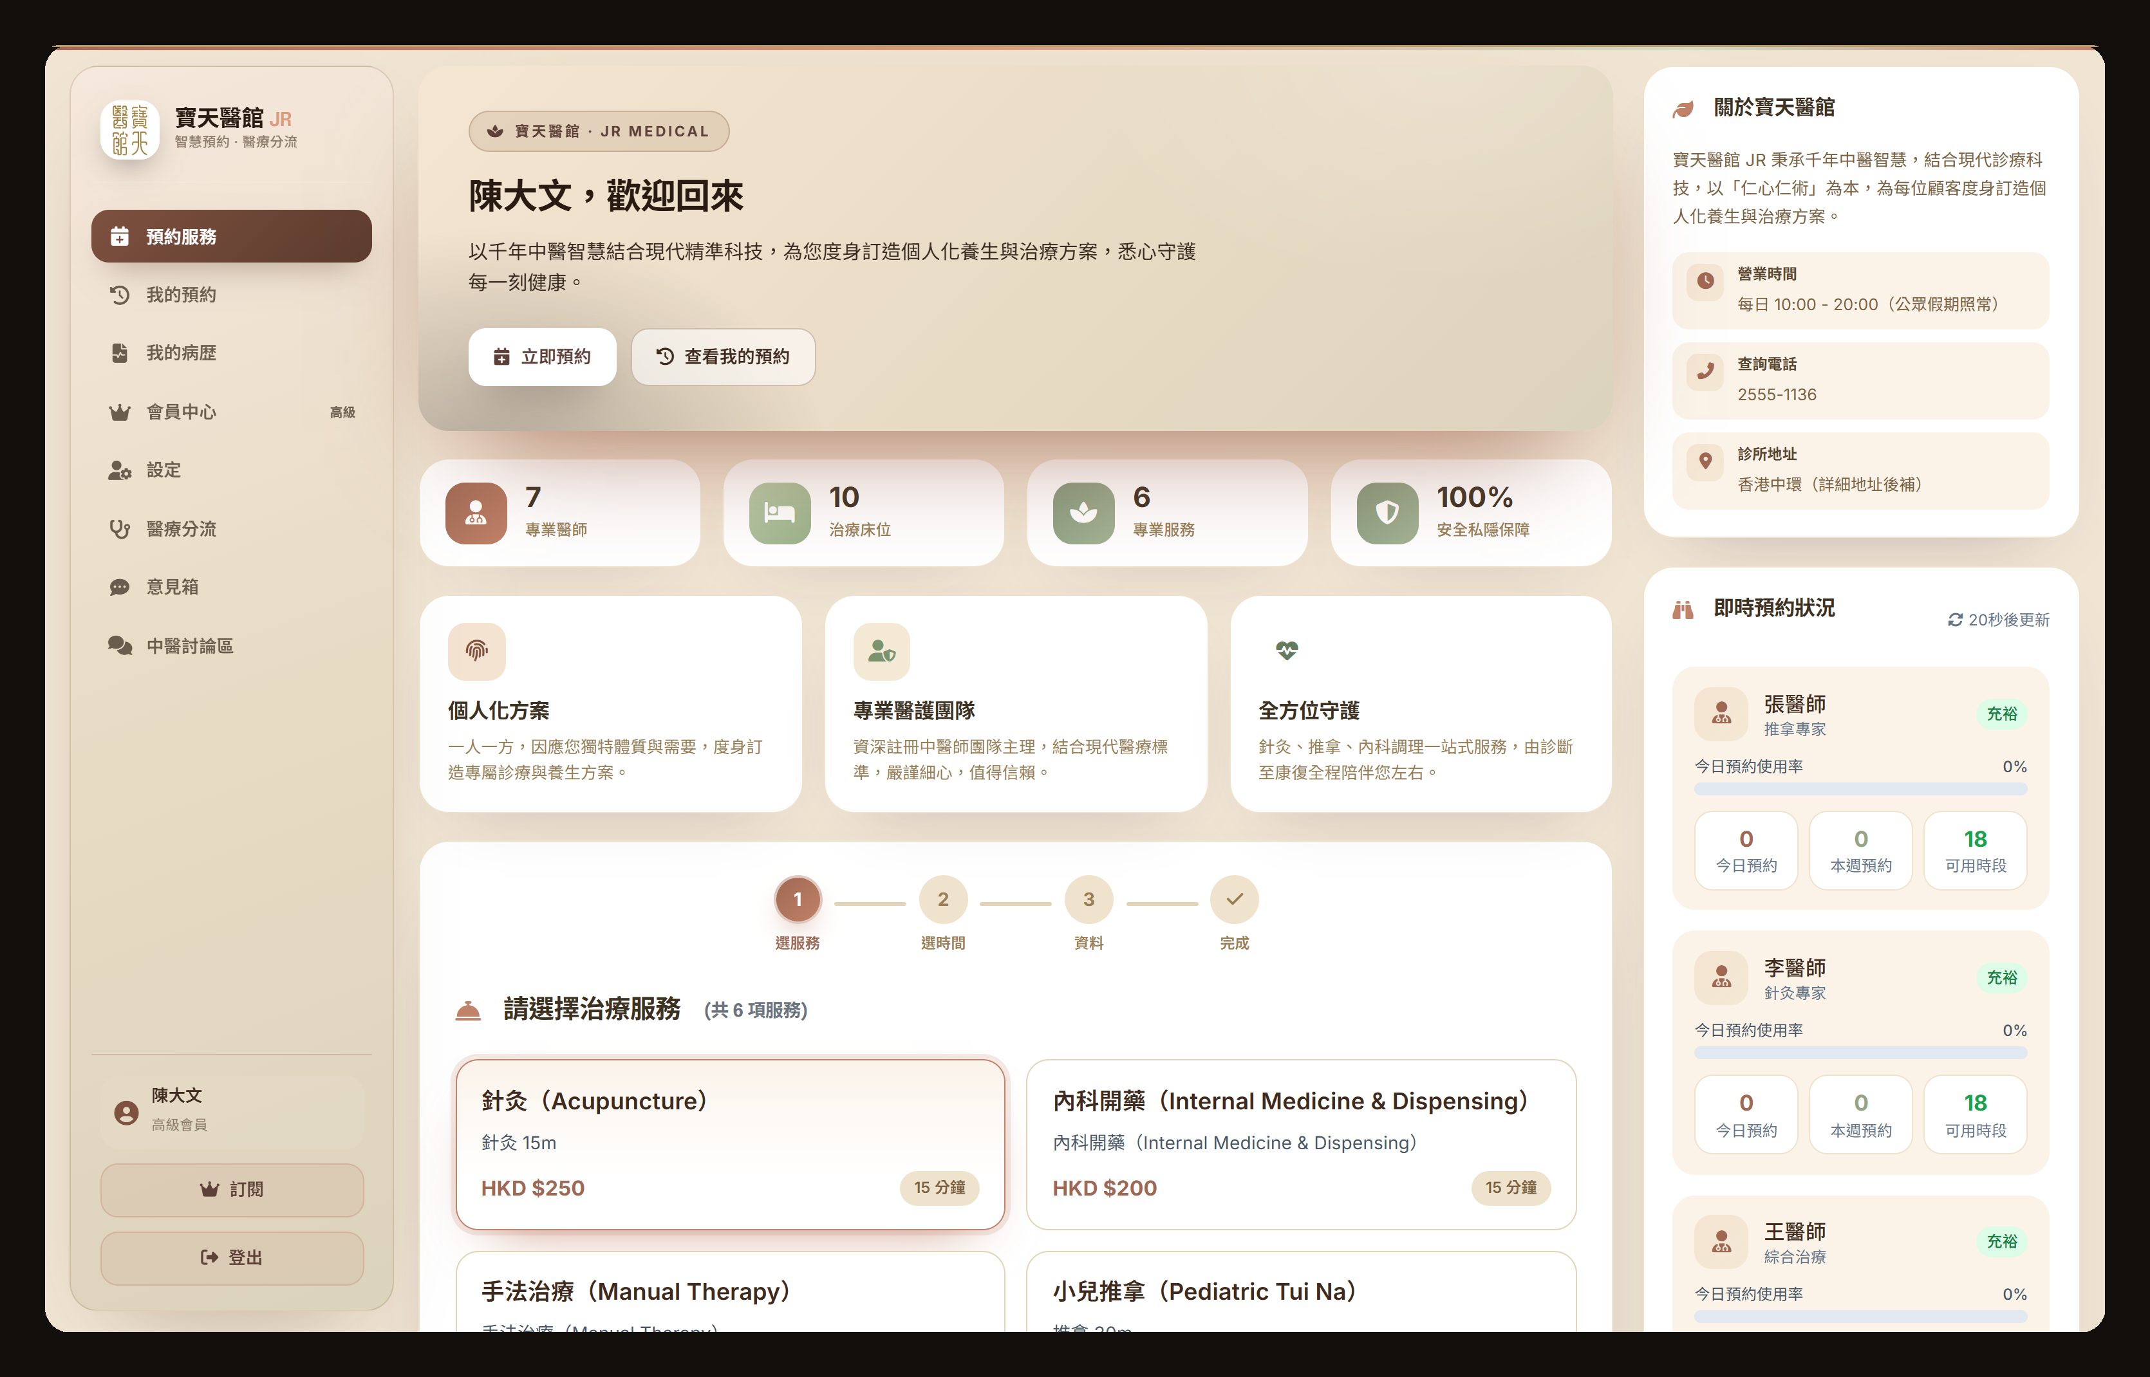
CHAPTER 02 · 會員體驗
登入之後，八個模組任你行
由預約到病歴到討論區，會員所有嘢都喺呢度
預約服務
我的預約
四步精靈 + 即時時段
狀態追蹤 · 取消 · 列印
我的病歴
會員中心
相片對比 · 音頻 · AI 分析
會籍 · 升級 · 家庭帳戶
設定
醫療分流
資料 · 頭像 · 通知偏好
AI 症狀分類建議
意見箱
中醫討論區
直接同職員對話
發帖交流養生心得
寶天醫館 JR · 智能預約系統
07

Slide 9
CHAPTER 02 · 會員體驗
四步預約精靈，背後係一堆智能規則
客戶覺得簡單，係因為複雜嘢系統做咗
STEP 1
STEP 2
STEP 3
STEP 4
揀服務
揀時間
填資料
確認
→
→
→
會籍唔夠級嘅服務會鎖住，升級即刻解鎖
30 分鐘一格，即時顯示可用時段
自動帶返會員資料，唔使重新填
WhatsApp + 電郵即時確認
✓ 重疊 ≤ 15 分鐘
✓ 床位全院共享
✓ 醫師獨立時段
✓ 假期自動封鎖
同一醫師前後預約最多重疊 15 分鐘，執症有位轉身
推拿床／針灸床容量即時檢查，唔會超賣
每位醫師自己嘅當值表，請假即時封鎖
公眾假期、紅字日、閉診日、特別時段全部計埋
仲有：開放月份管制、營業時間 10:00–19:00、過往日期擋單 — 想約嘅日子唔啱規則，系統直接唔俾過。
寶天醫館 JR · 智能預約系統
08

Slide 10
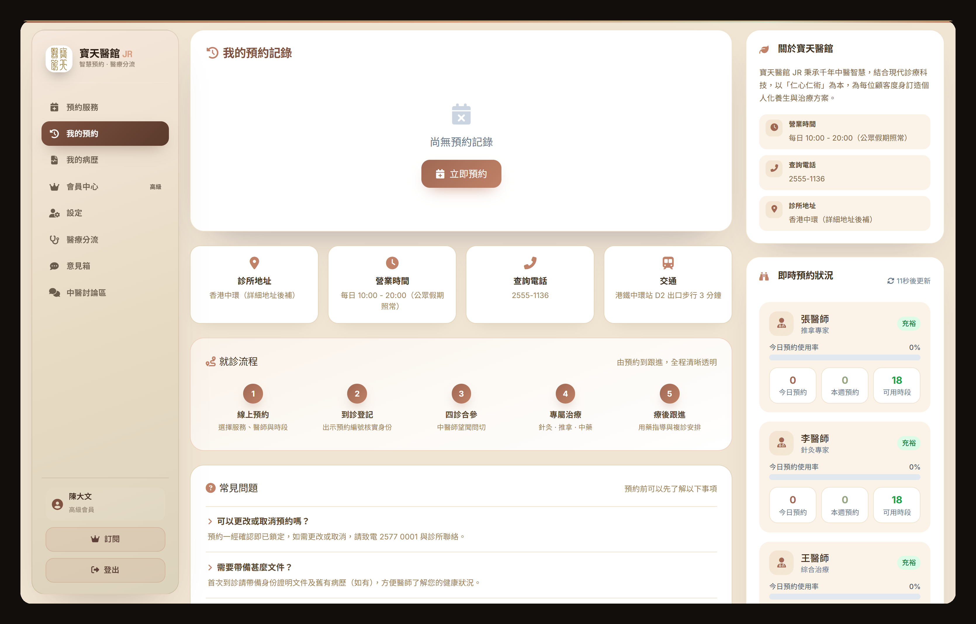
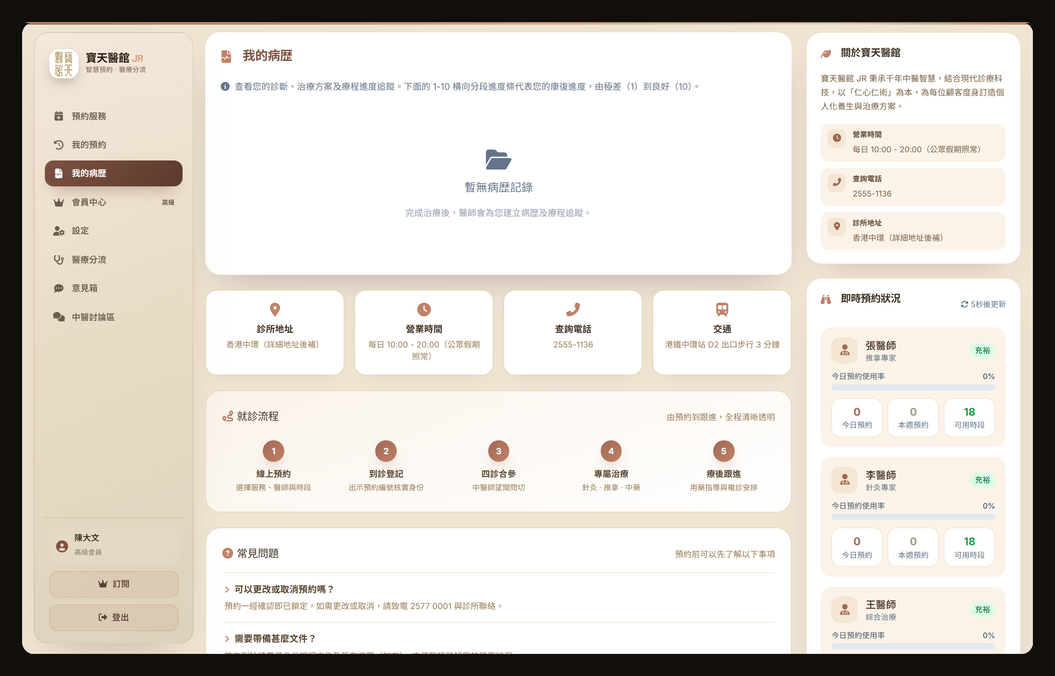
CHAPTER 02 · 會員體驗
我的預約 × 電子病歴，透明度十足
客戶自己睇得晒，唔使打嚟問
我的預約
我的病歴
狀態標籤一目了然、可以自行取消、支援列印 — 每次更改都有 WhatsApp 通知
療程相片今次對比上次、醫師音頻記錄、下載病歴摘要、仲有 AI 分析
寶天醫館 JR · 智能預約系統
09

Slide 11
CHAPTER 02 · 會員體驗
三級會籍，升級全自動
Stripe 付款 → webhook 驗證 → 即刻開通，零人手
一般會員
高級會員
家庭會員
$0
$8,800
$16,800
免費登記
全服務通行
一人升級 · 全家受惠
初體驗一小時 $380
針灸 $250 · 手法 $500
高級全部功能
個人資料管理
優先時段 + 案例庫
家庭帳戶 + 子帳戶
其餘服務升級解鎖
全部服務即約
18 歲以下保險覆蓋
付款流程：會員中心撳「升級」→ Stripe Checkout 安全付款（HKD）→ 官方簽名 webhook 驗證 → 會籍 30 日自動生效；職員亦可代客電話收款開通。
寶天醫館 JR · 智能預約系統
10

Slide 12
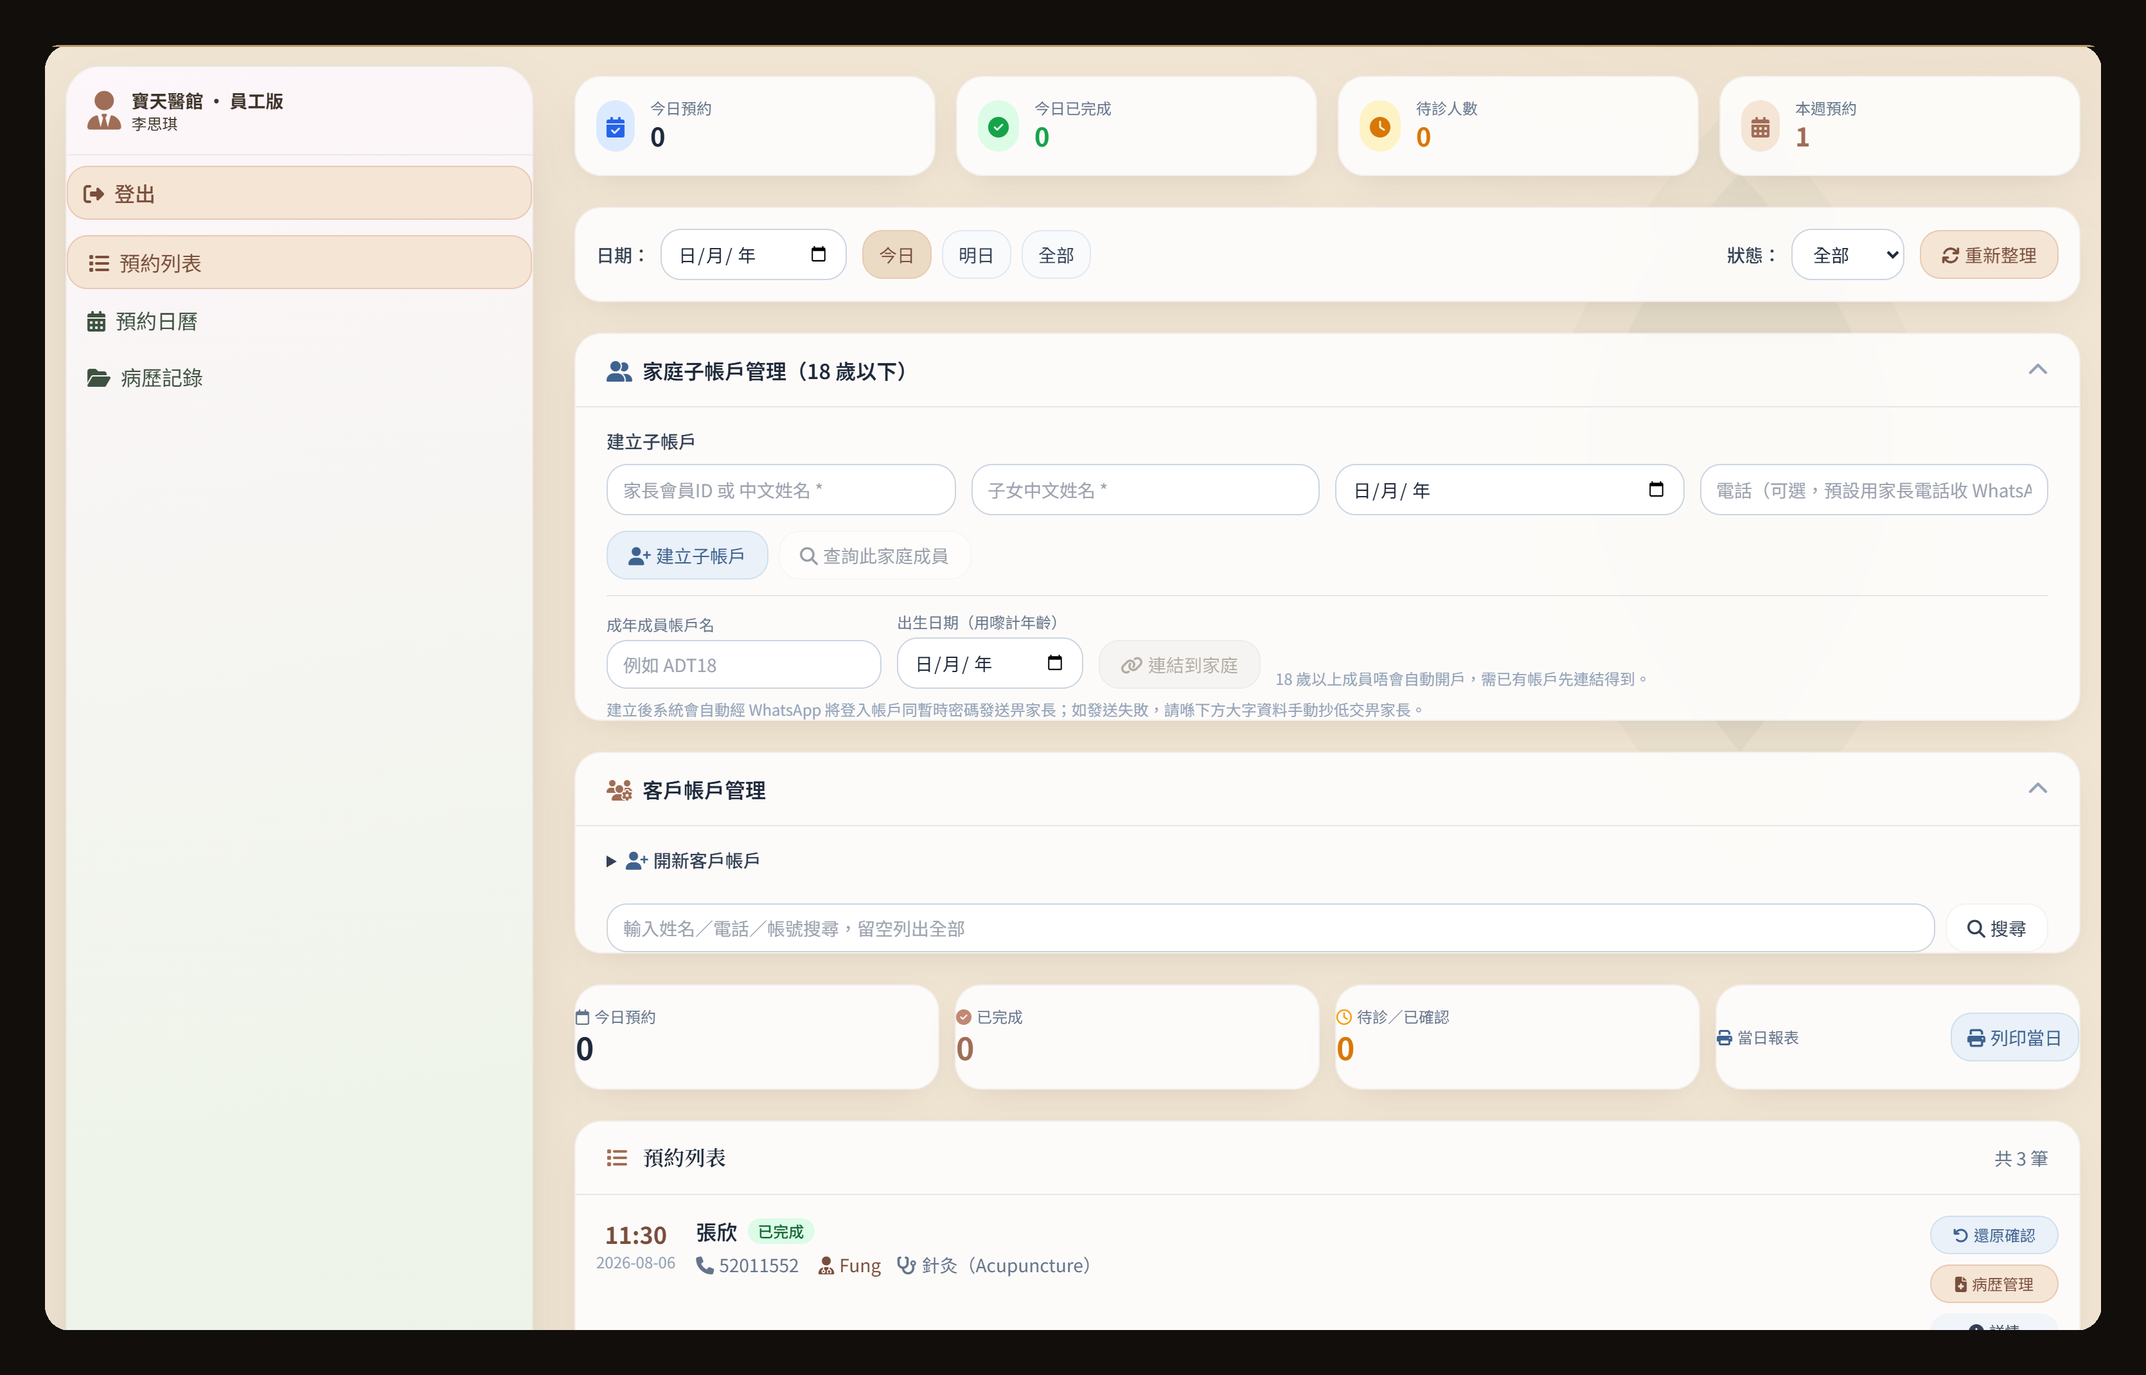
CHAPTER 02 · 會員體驗
家庭帳戶 — 細路仔預約都管到妥妥當當
18 歲以下子帳戶由職員代開，家長全程 WhatsApp 收料
職員代開
staff.html 填子女姓名＋出生日期，系統自動生成帳號
暫時密碼
自動產生 BT＋6 位數字，首次登入強制改密
WhatsApp 直送
登入資料自動發畀家長；失敗即彈大字俾職員抄低
隨時重設
一撳重設暫時密碼，重新發送，唔怕唔記得
權限矩陣：<18歲 戶主可管理＋看病歷；≥18歲 只可睇「預約成功」
寶天醫館 JR · 智能預約系統
11

Slide 13
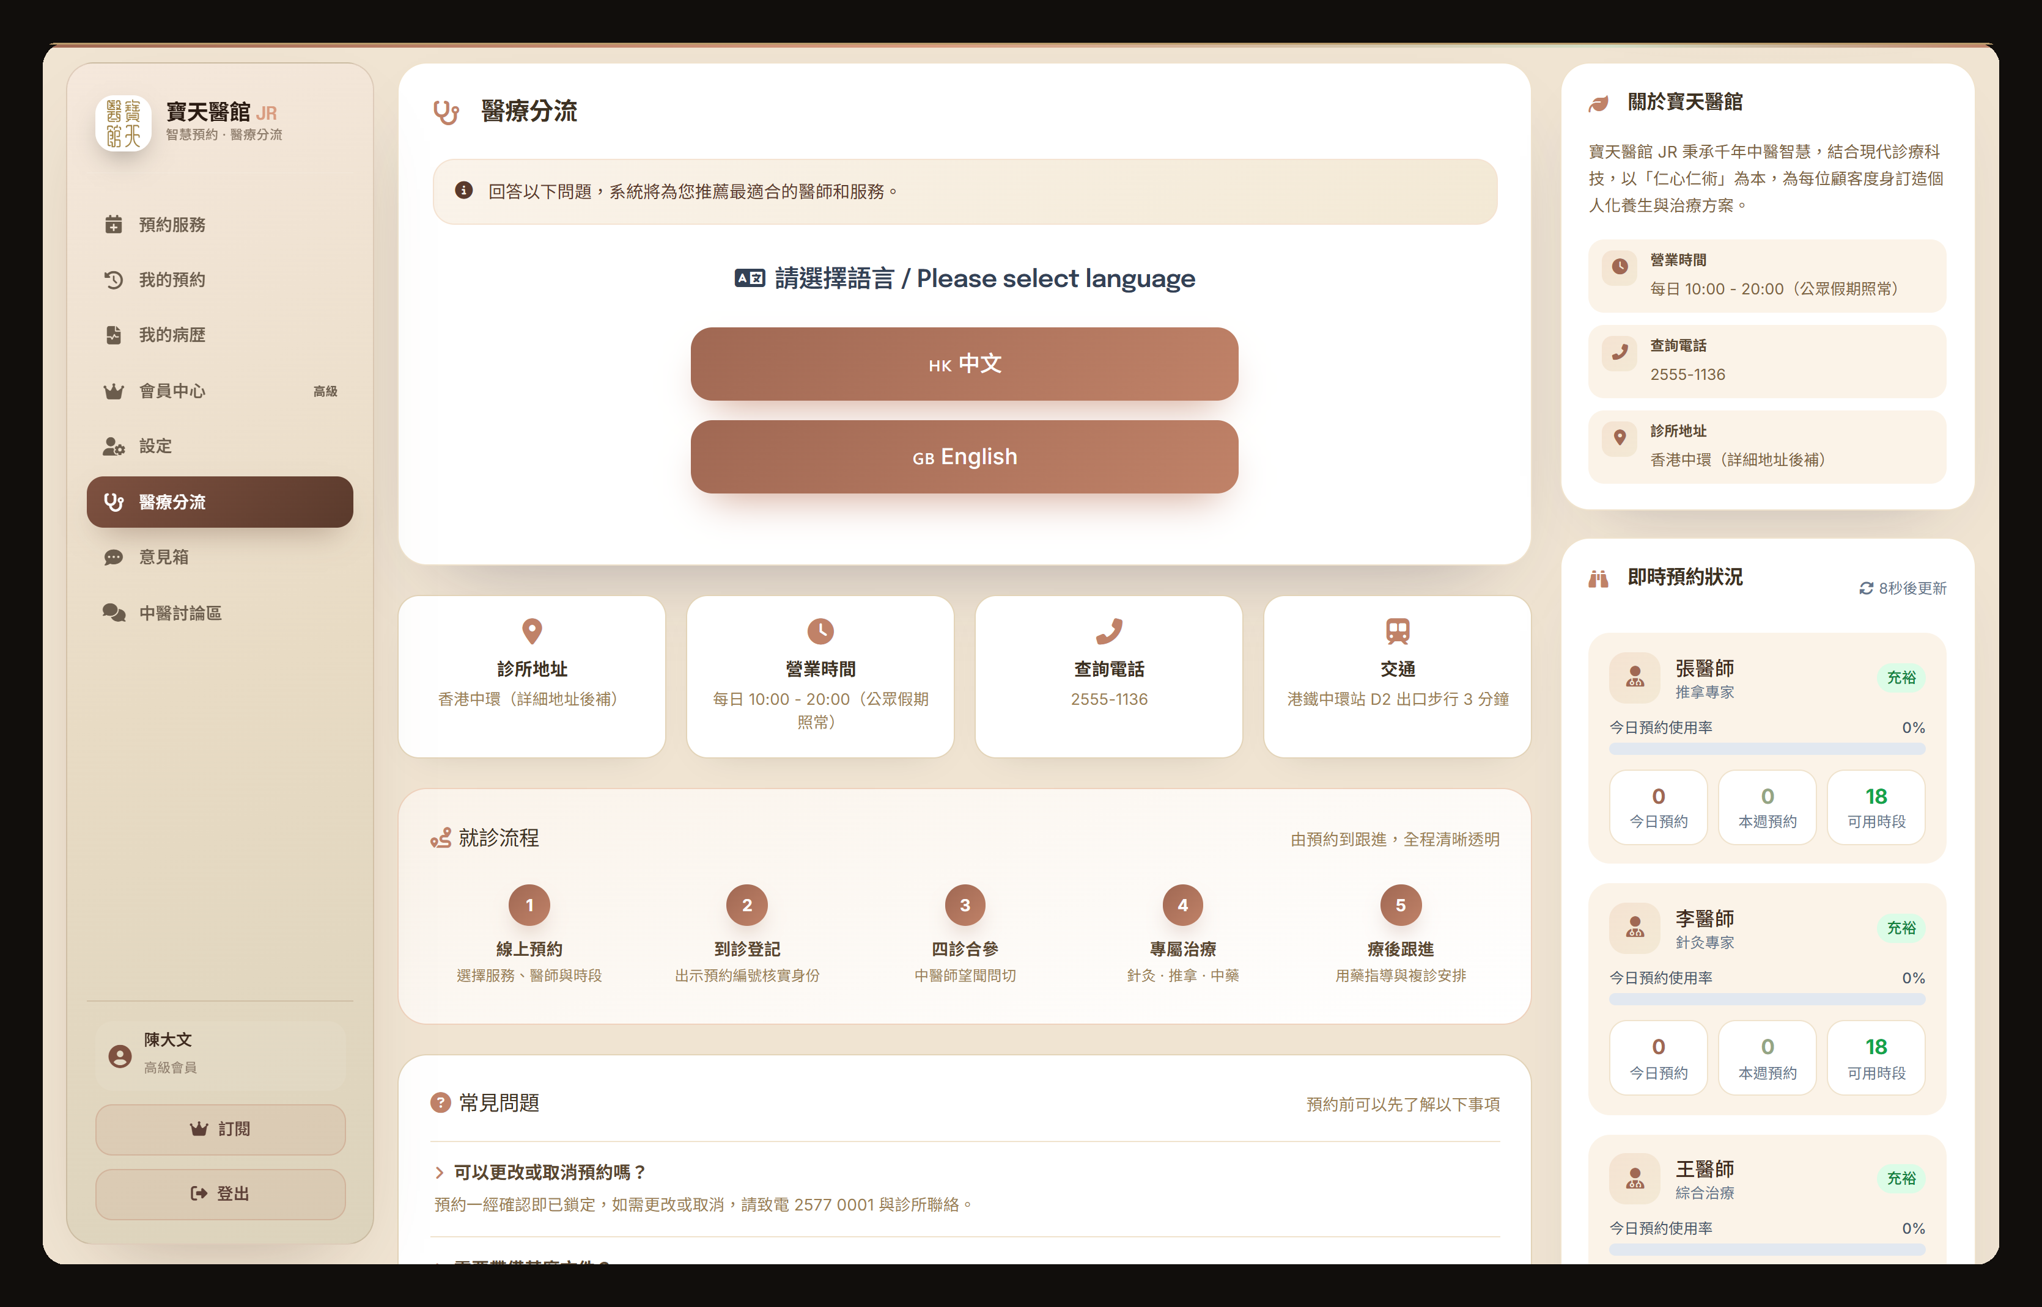
CHAPTER 02 · 會員體驗
醫療分流 — 客戶唔知約邊樣？AI 幫手
答幾條問題，系統建議最適合嘅服務，一鍵直入預約
症狀分類（雙語）
頭痛肩頸、失眠腸胃… 揀大類就開始
問答式問卷
逐題計分，唔係一次過彈 20 條嚇死人
評分建議
按總分建議服務＋緊急程度，危急個案會提示求醫
一鍵預約
建議完直接跳入預約精靈，無縫接軌
防濫用
寫入限制 30 次／15 分鐘，session 全程記錄
寶天醫館 JR · 智能預約系統
12

Slide 14
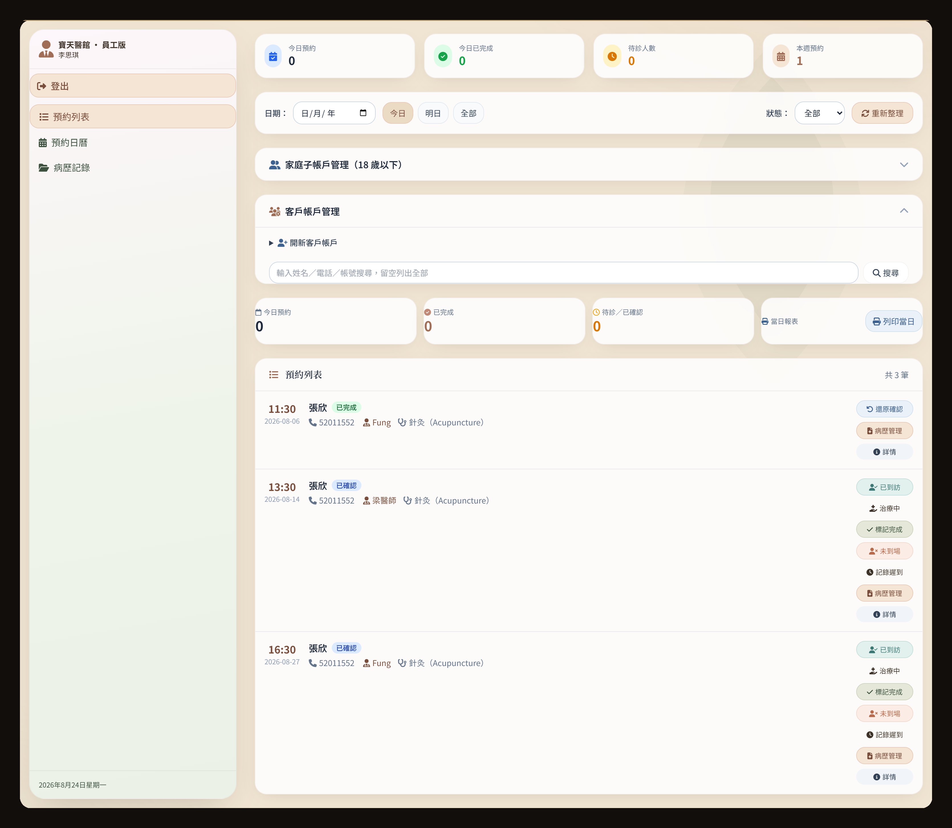
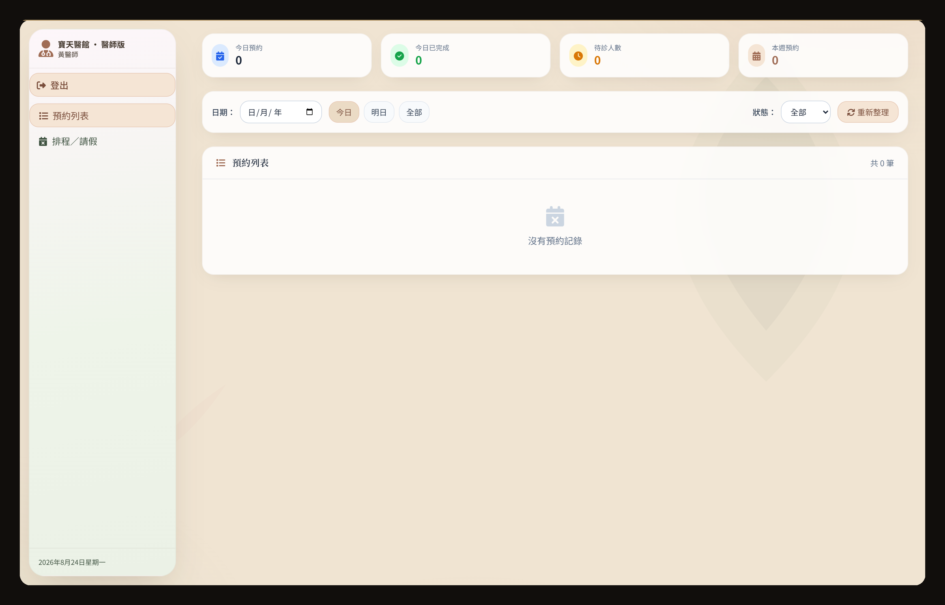
CHAPTER 03 · 內部營運
職員同醫師，各有一張工作檯
同一套介面語言，權限就由伺服器把關
職員版 · staff.html
醫師版 · doctor.html
睇到全院預約、獨有家庭子帳戶管理面板、狀態流轉＋病歴管理
淨係見到自己嘅預約（API 層強制過濾），介面一致零重新學習
寶天醫館 JR · 智能預約系統
13

Slide 15
CHAPTER 03 · 內部營運
一張預約單嘅一生，職員全程跟到足
由確認到完成，八種狀態一撳即轉
已確認
→
已到訪
→
治療中
→
配藥中
→
已完成
例外處理
未到場、已取消、記錄遲到（自動計分鐘數）、還原確認
病歴管理
主訴／診斷／處方／療程相片／音頻記錄，一次過入晒
今日儀表板
今日預約、已完成、待診人數、本週統計一目了然
遲到統計
客戶遲到歷史全記錄，管理員後台睇到晒
狀態一改，客戶 WhatsApp 即刻收到 — 唔使打電話逐個通知
寶天醫館 JR · 智能預約系統
14

Slide 16
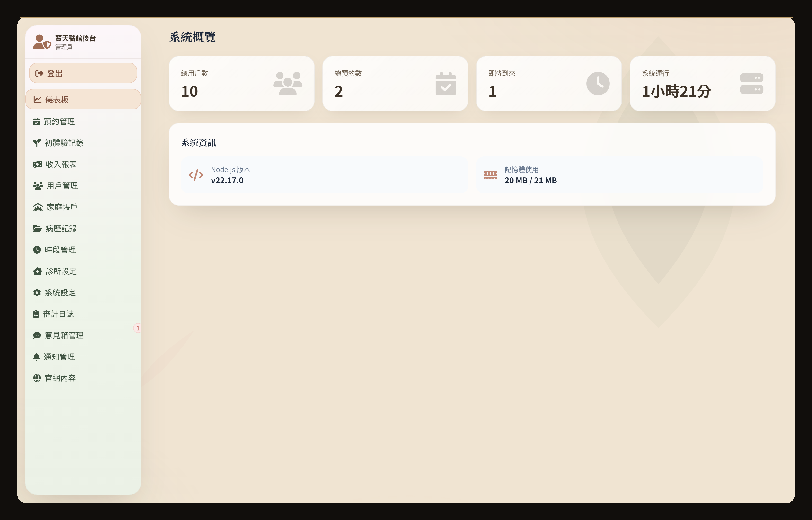
CHAPTER 04 · 管理員後台
14 個模組，全院營運一屏管晒
由預約到收入到官網內容，全部自己嚟
儀表板
預約管理
初體驗記錄
收入報表
用戶管理
家庭帳戶
病歴記錄
時段管理
診所設定
系統設定
審計日誌
意見箱管理
通知管理
官網內容
破壞性操作全部要管理員密碼二次驗證
寶天醫館 JR · 智能預約系統
15

Slide 17
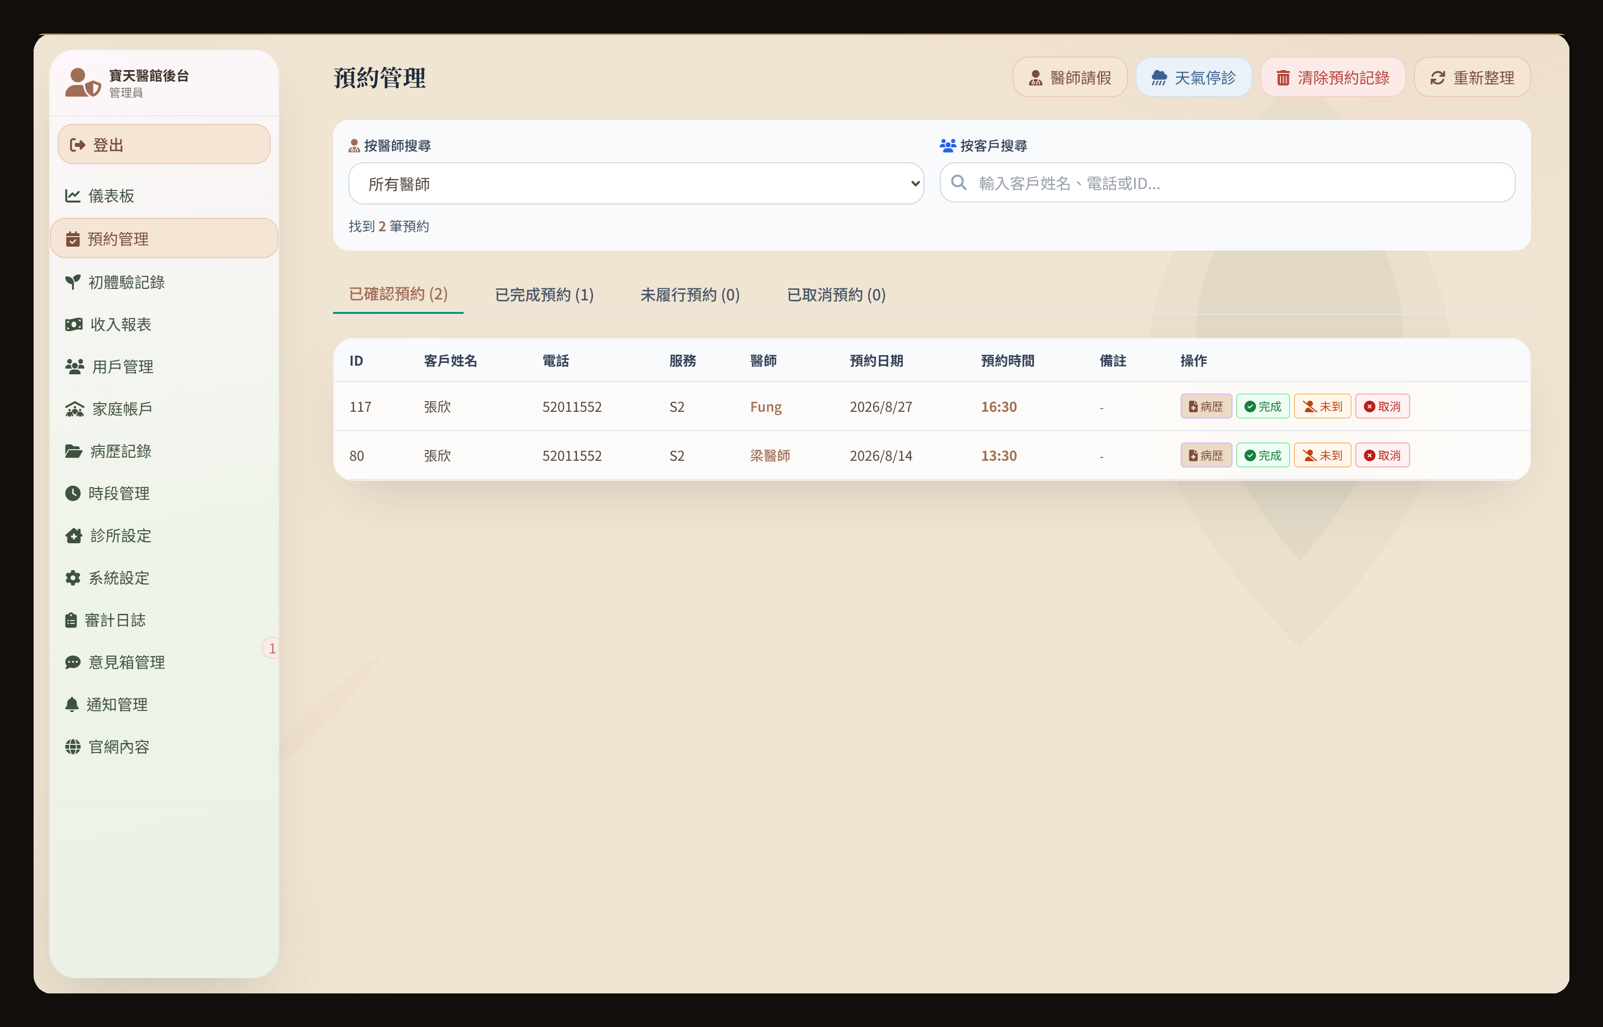
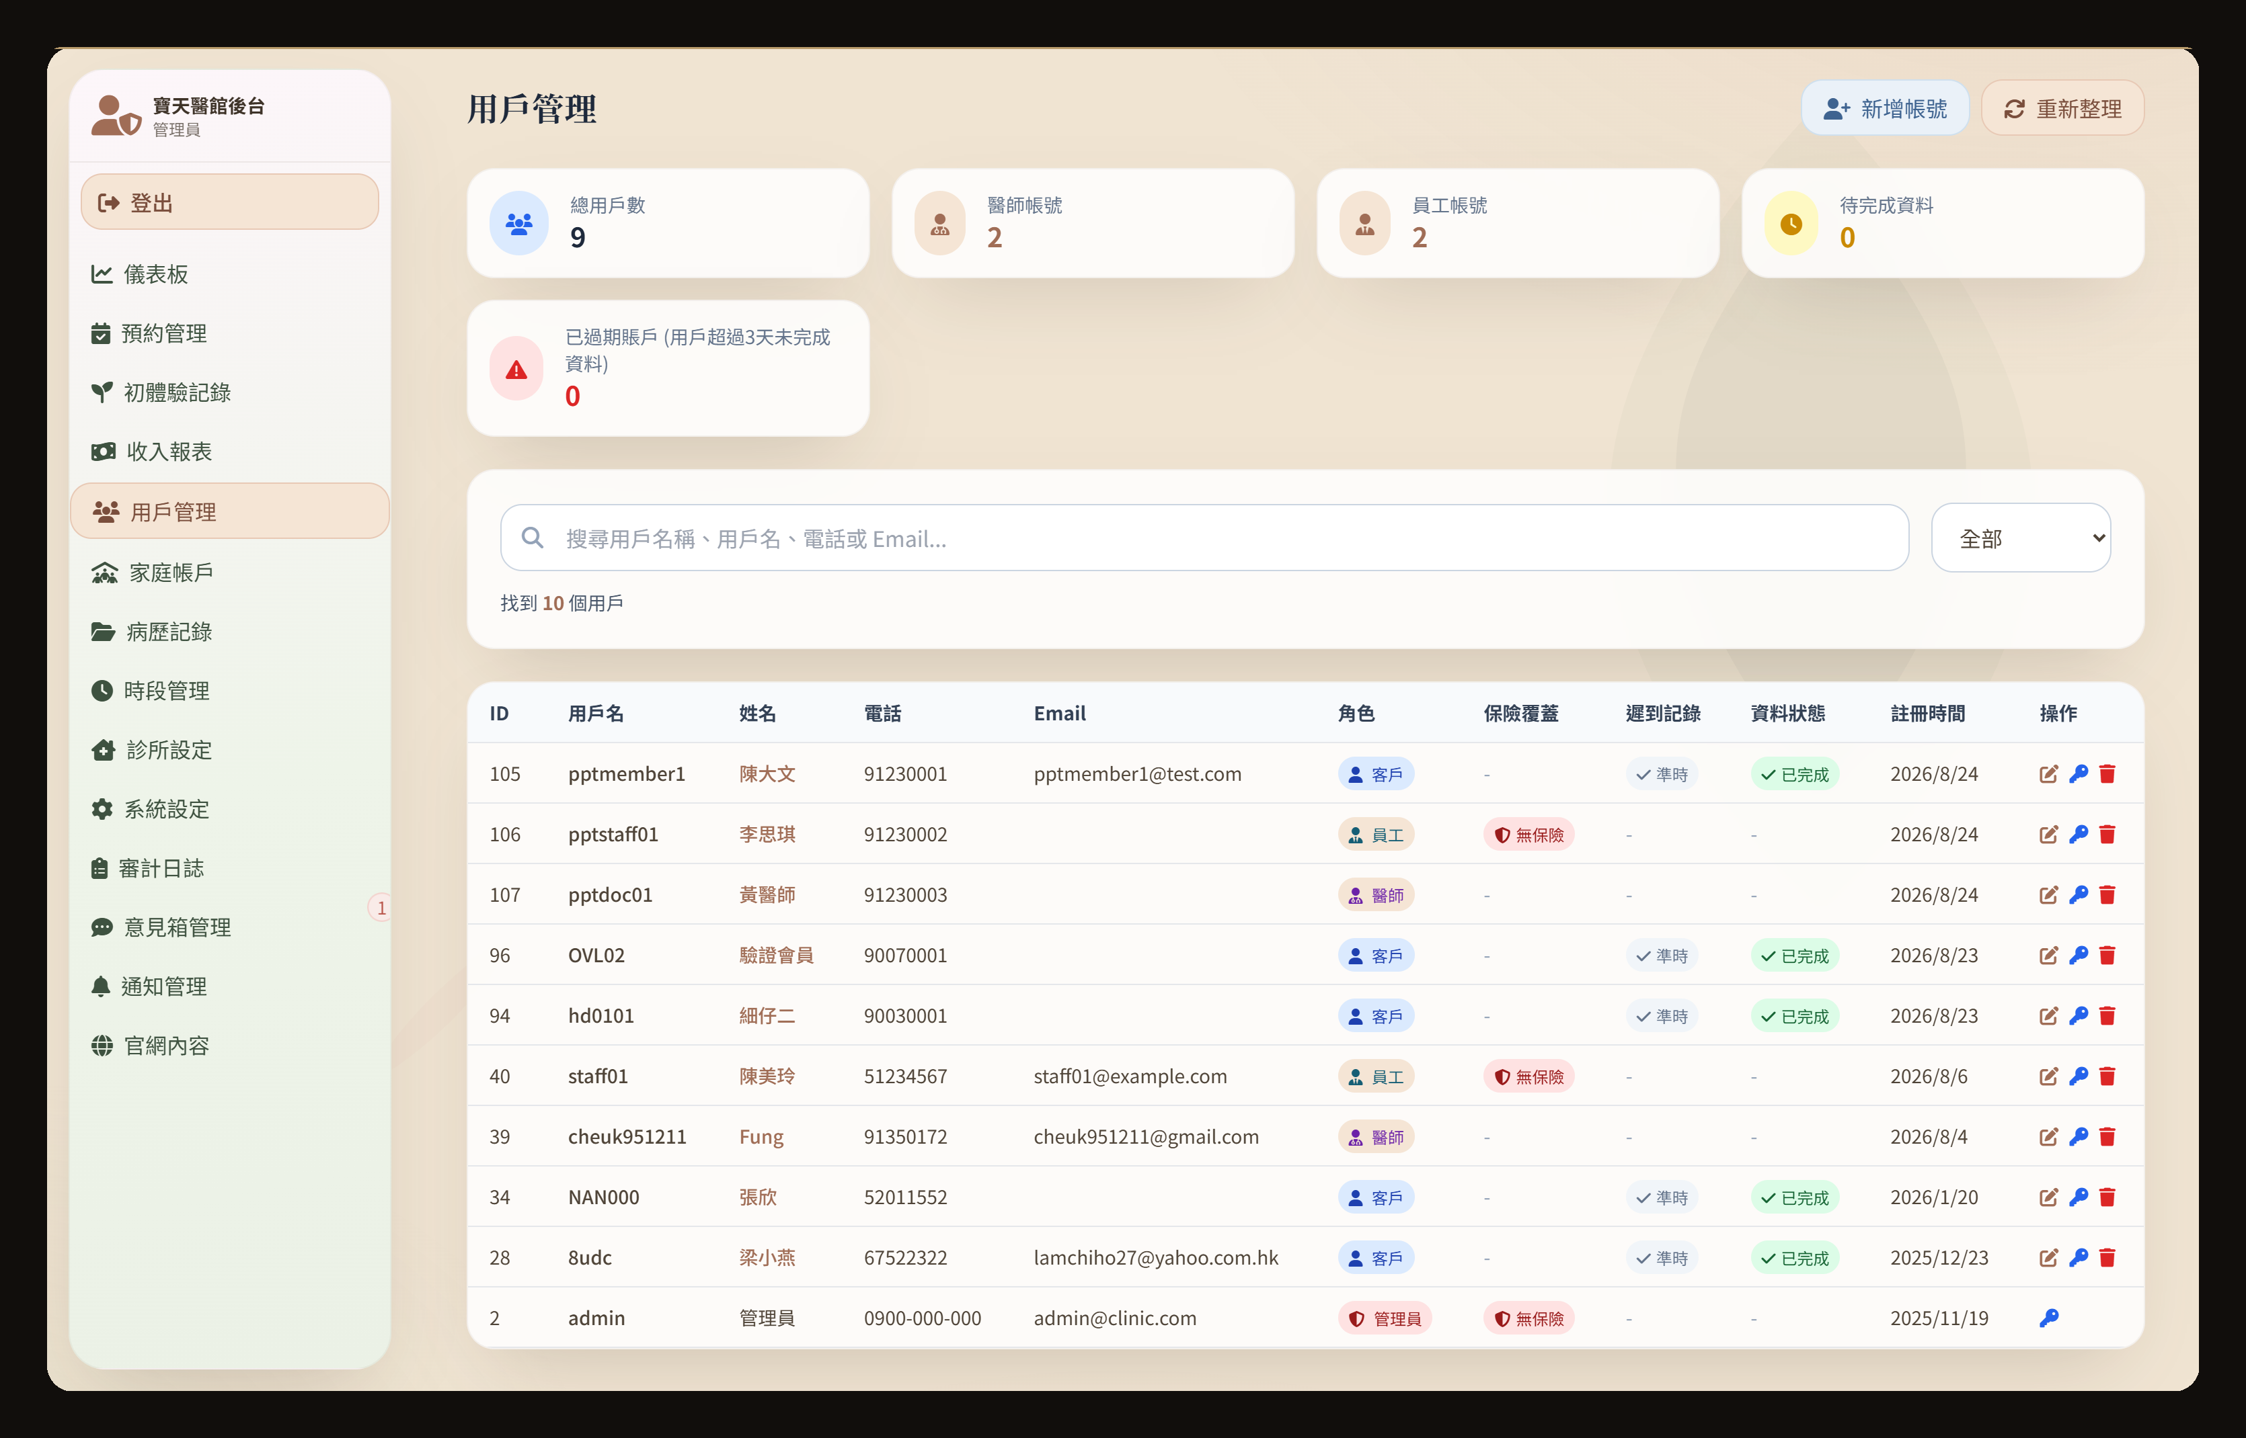
CHAPTER 04 · 管理員後台
預約、用戶、家庭樹 — 管理三寶
資料睇得到，改嘢有關卡
預約管理 × 初體驗記錄
用戶管理 × 家庭帳戶樹
全院預約狀態流轉、批量清除要二次驗證；訪客初體驗全部追蹤到，方便跟進升級
代客開戶、重設密碼（強制下次改密）、刪除要二次驗證、遲到統計跟人走；家庭樹狀結構一眼睇晒戶主子帳戶
寶天醫館 JR · 智能預約系統
16

Slide 18
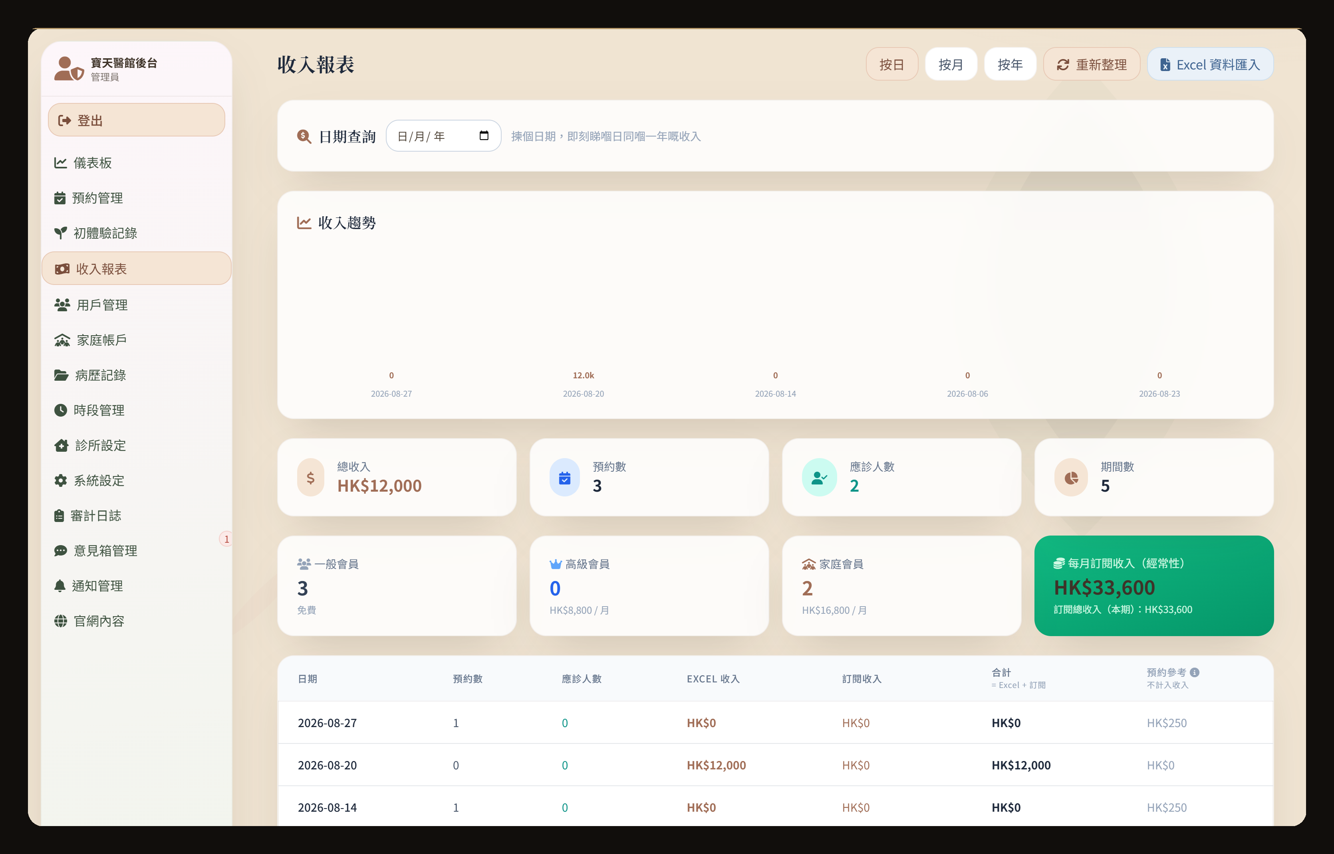
CHAPTER 04 · 管理員後台
收入報表 — 數字唔會呃人
日／月／年三個視角，Excel 一嘅入晒數
三維報表
按日、按月、按年，仲可以指定日期即刻查
真檔案實測
2026/08/20 日報 24 張收據 HK$12,000，一次過入晒
訂閱收入拆分
會籍訂閱同服務收入分開計，睇清楚錢喺邊度嚟
收入趨勢圖
柱狀圖一眼見到高低峰
調整項管理
退款、雜項調整全部有記錄，數目對得返
寶天醫館 JR · 智能預約系統
17

Slide 19
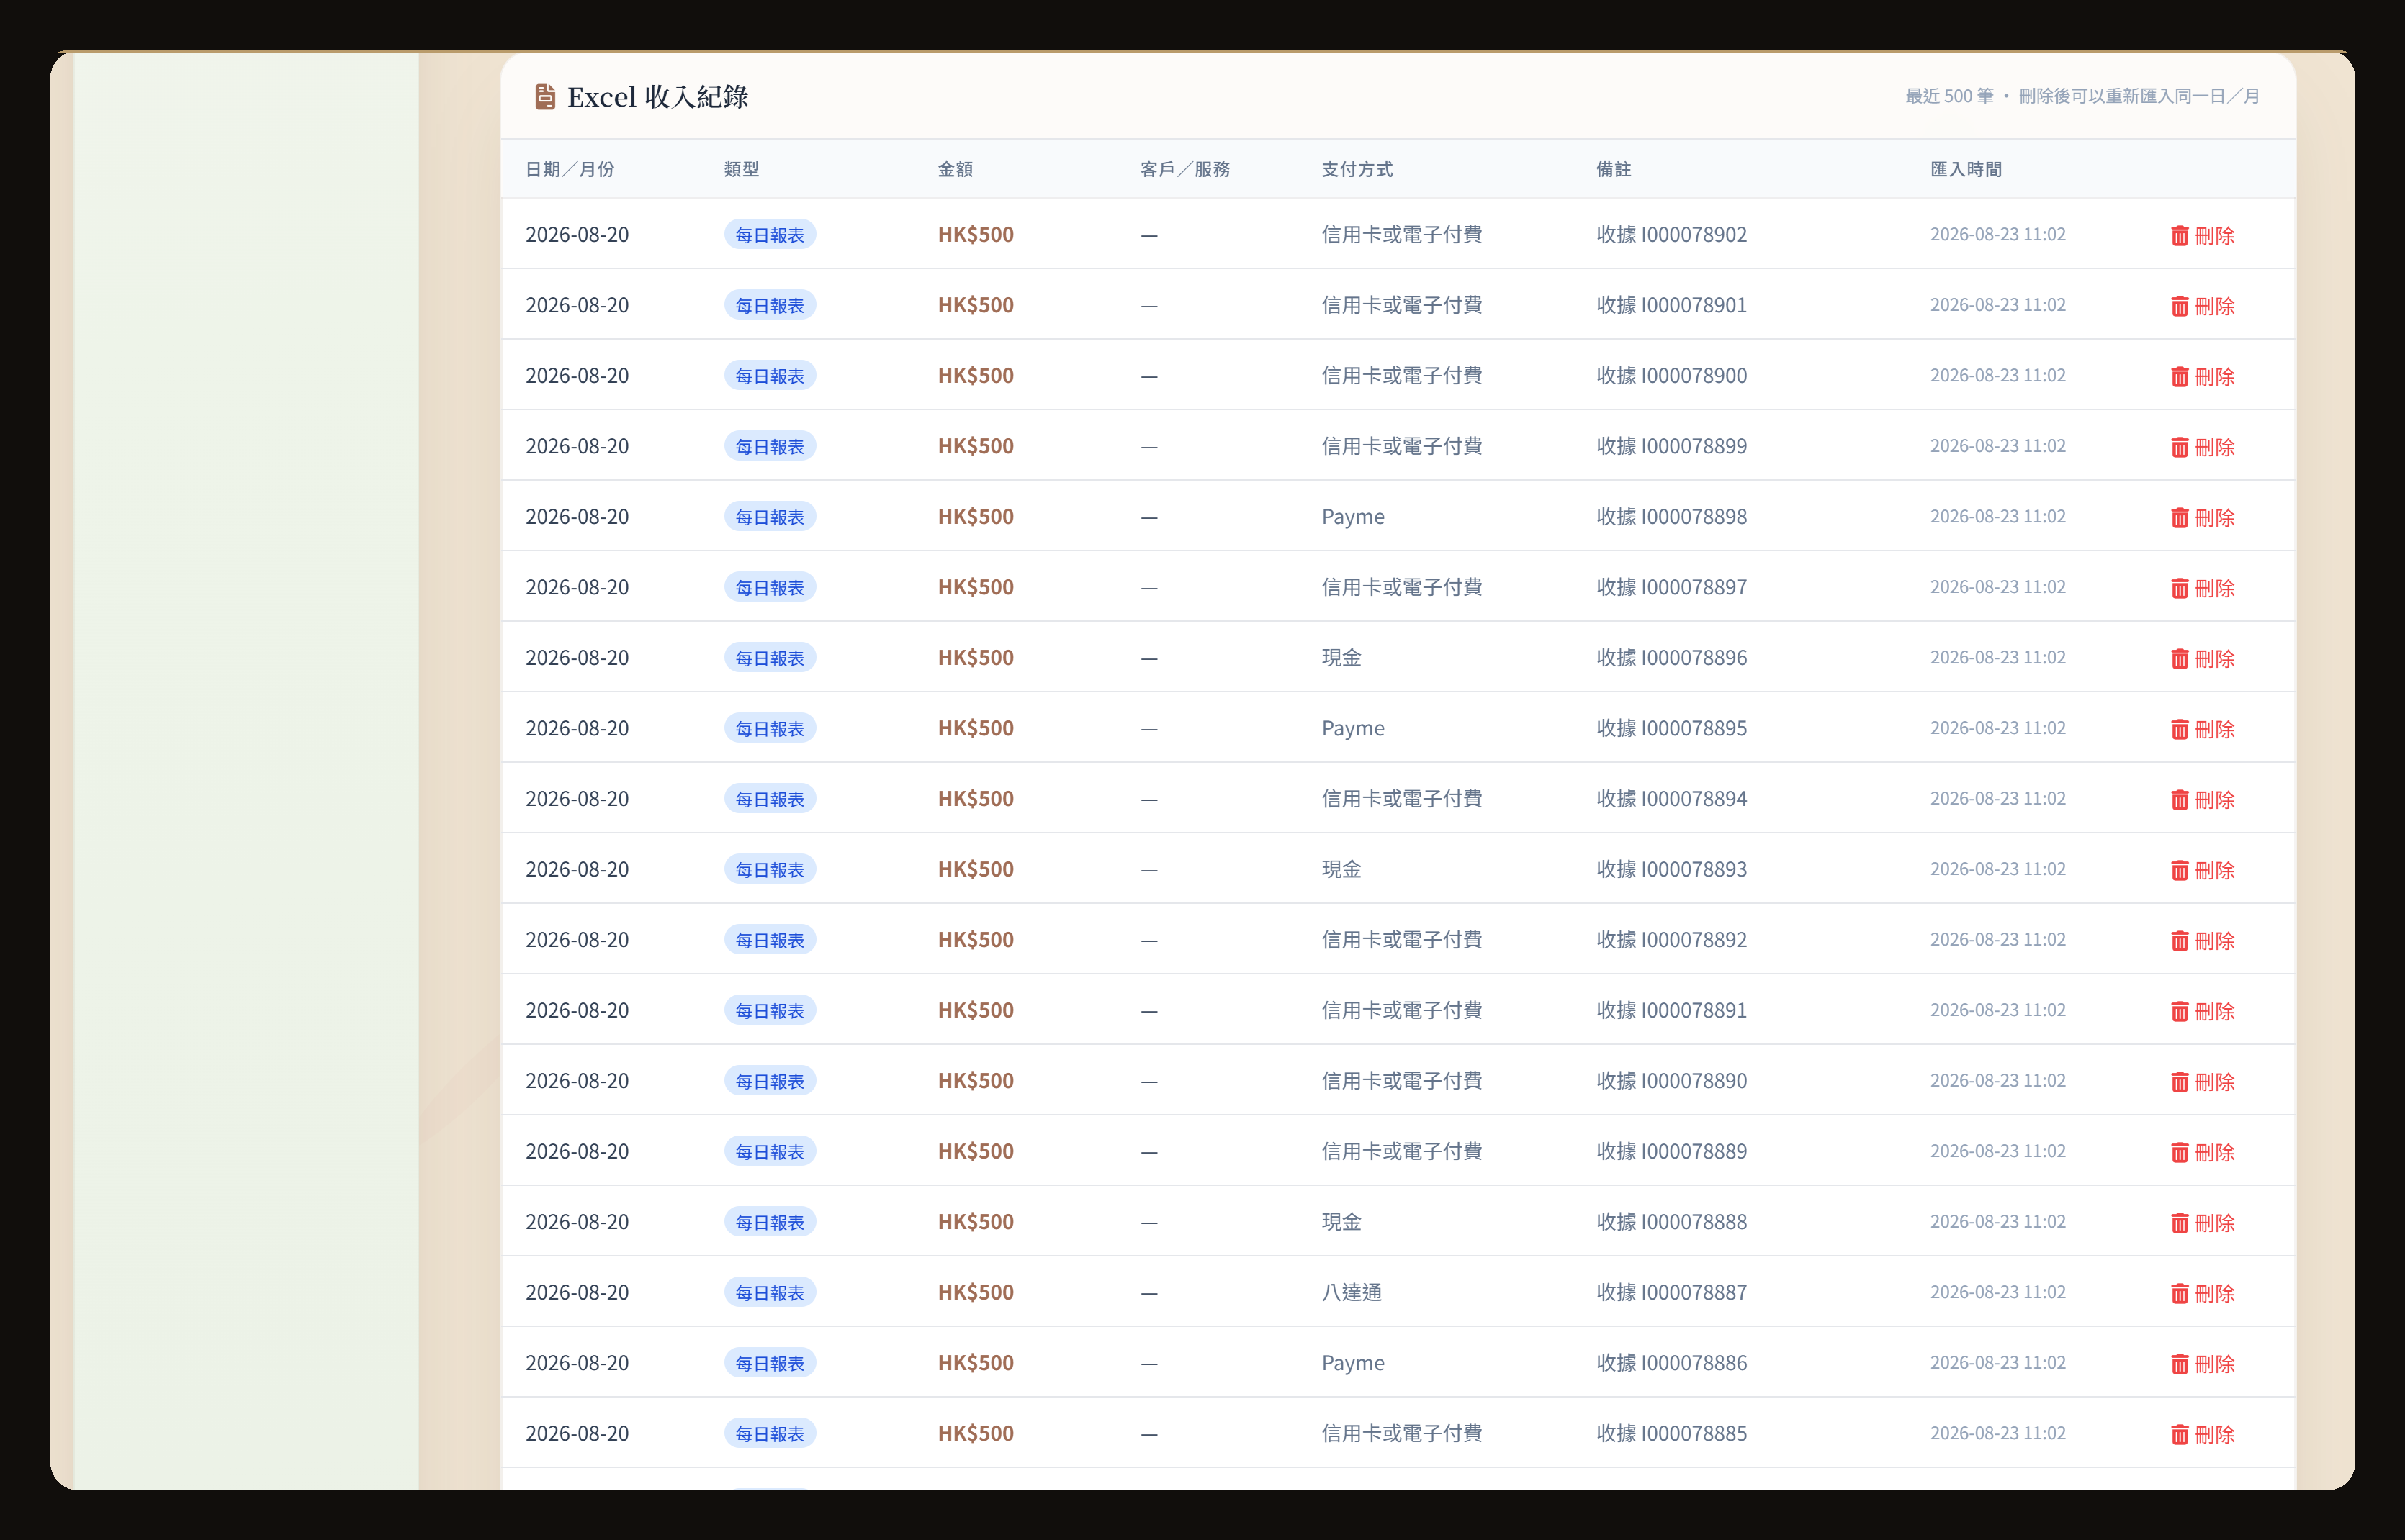
CHAPTER 04 · 管理員後台
Excel 匯入實錄 — 真收據真數據
醫館原本用 Excel 記數？上載就自動入庫，唔使逐筆剷
兩種格式都食
每日收入細列表（逐張收據）＋每月收入總覽表（逐日合計）
支付方式保留
現金、Payme、八達通、信用卡 — 每張收據獨立成行
自動去重
同一日／月匯過會擋，刪舊紀錄先可以再入，防計重數
匯入紀錄可稽
最近 500 筆列晒出嚟，單筆可刪，隨時重匯
即時反映
上載完收入報表即刻更新，趨勢圖同步跳
示範檔案：daily income.xlsx ＋ monthly income.xlsx
寶天醫館 JR · 智能預約系統
18

Slide 20
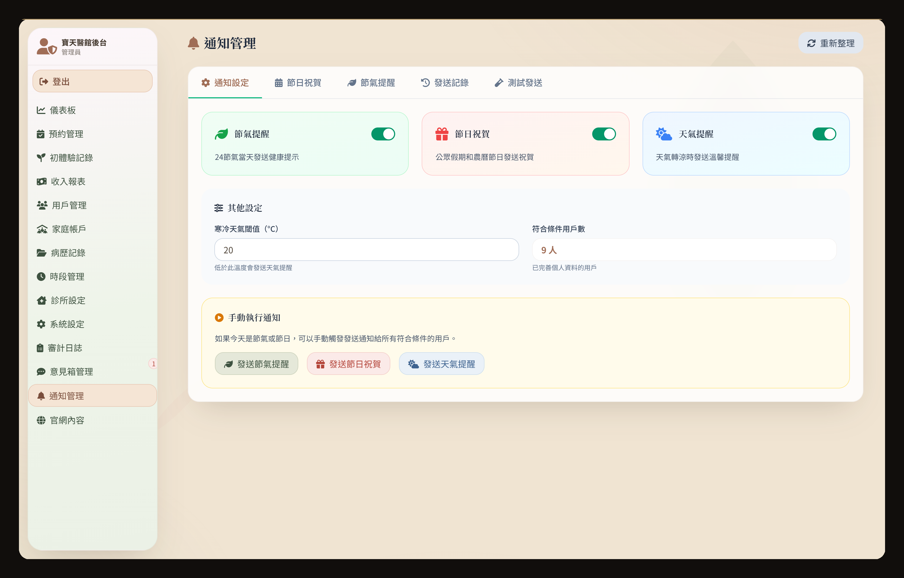
CHAPTER 05 · 通知 × 安全
通知王國 — WhatsApp 行先
客戶喺 WhatsApp 度收到嘢，先至會真係睇
WhatsApp 主渠道
預約確認／更改／取消、提醒、子帳戶資料、停診通知
三 provider 隨時切
Twilio / 360dialog / Android Gateway，環境變數一轉即換
電郵輔助
Gmail SMTP，管理員後台一鍵開關
每日 08:00 自動跑
節氣養生訊息、節日祝賀、天氣提醒（天文台 API）、預約提醒
發送記錄稽核
每封通知有 log，邊個收過咩一目了然
寶天醫館 JR · 智能預約系統
19

Slide 21
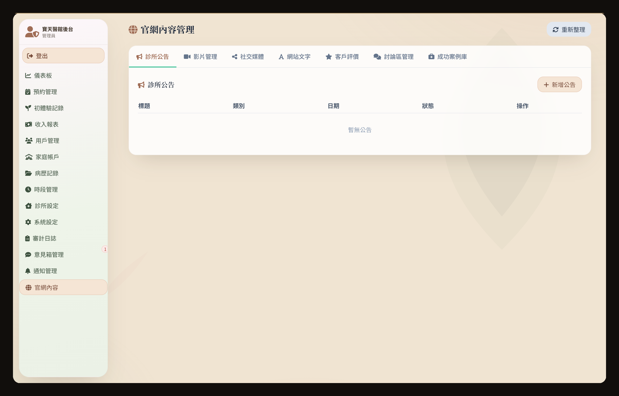
CHAPTER 04 · 管理員後台
官網內容自己改，行銷唔使等人
公告、影片、評價、討論區 — 後台直出前台
公告
診所最新消息即時上架
影片
上傳檔案或 YouTube 連結
社交
FB / IG / YT / WhatsApp / 微信
動態文字
標語口號想改就改
評價審核
客戶評分先審後登，質素有得控
討論區管理
不當內容一鍵處理
寶天醫館 JR · 智能預約系統
20

Slide 22
CHAPTER 05 · 通知 × 安全
安全規格，銀行級咁做
病歴係最私隱嘅嘢，我哋當佢係錢咁守
✓ bcrypt 密碼雜湊
✓ 自製 HS256 JWT
✓ 圖形驗證碼
舊密碼登入時自動升級加密
登出黑名單＋全裝置登出，即時封禁
cookie 綁定、單次有效、限錯 5 次
✓ 多層速率限制
✓ 帳戶＋IP 鎖定
✓ 管理員二次驗證
登入 20／15min，驗證碼 10／15min
5 次錯鎖 10 分鐘，防惡意鎖死客戶
刪戶口、清預約要再入密碼
✓ 靜態檔案白名單
✓ Stripe webhook 簽名
✓ 病歴檔案雙重驗證
.env／資料庫／源碼封鎖，唔會俾人下載
官方簽名驗證，假通知開通唔會過
JWT＋session＋擁有權三重檢查先俾睇相
仲有：CORS 白名單、檔案上傳格式白名單、路徑穿越檢查、可疑密碼重設活動監察 — 層層都有閘。
寶天醫館 JR · 智能預約系統
21

Slide 23
CHAPTER 06 · 技術總覽
技術架構 — 簡單、慳錢、夠硬淨
唔使雲端大台，一部機一個檔案就跑得起
前端
部署要點
Vue 3 + Tailwind CSS + VANTA 動效（CDN＋本地 fallback）
SESSION_SECRET 必設
API 層
唔設嘅話一重啟全部登入失效
Express 5 · 130+ 端點 · 11 個路由模組 · JWT 驗證中介層
NODE_ENV=production
session cookie 自動加 secure（配 HTTPS）
備份策略
資料層
每日複製 database.db 一個檔案搞掂
SQLite · 39 張表 · 備份＝複製一個檔案
CORS 白名單
ALLOWED_ORIGINS 設定正式網域
服務層
供應商建議
WhatsApp ×3 provider · Gmail SMTP · Stripe · node-cron 排程 · 天文台 API
正式環境：360dialog WABA＋Brevo SMTP
寶天醫館 JR · 智能預約系統
22

Slide 24
SUMMARY
一個網站，由頭帶到落尾
1. 門面夠貴氣
2. 客戶自己搞掂
earthy spa 設計＋動態波浪，中環定位由第一屏開始
訪客初體驗→四步預約→自助管理，慳櫃檯人手
3. 營運有板有眼
4. 錢銀清清楚楚
八種狀態流轉＋遲到統計＋病歴記錄，跟單跟到足
Stripe 自動開通＋三維收入報表＋Excel 匯入
5. 安全唔使憂
JWT／bcrypt／驗證碼／二次驗證，病歴級防護
寶天醫館 JR · 智能預約系統 — 由第一次點入網站，到完成治療最後一步，全部喺同一個系統入面搞掂。
2026 · 完

